Slide 1
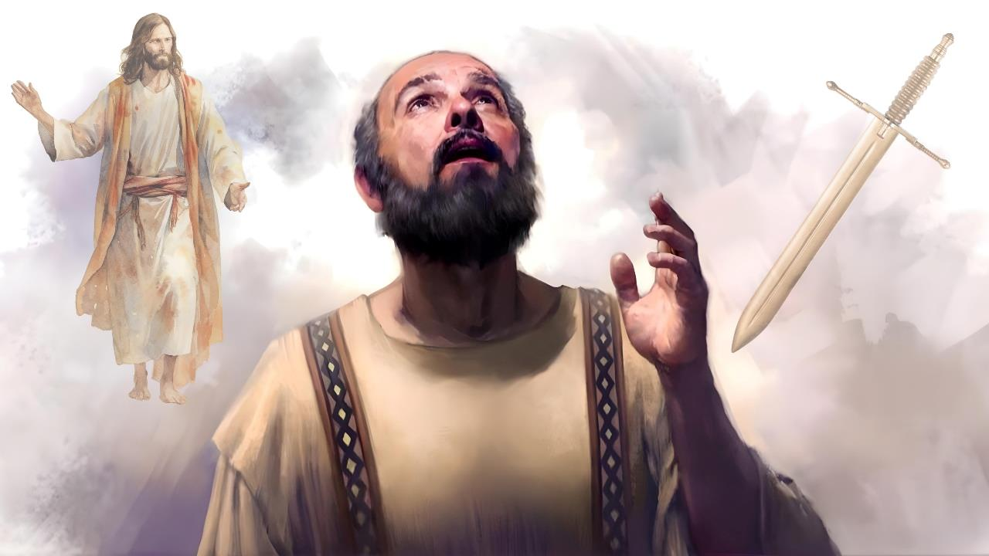
KINABUHI UG KAMATAYON
Leksyon 3 Alang Sa 17, 2026

Slide 2

“Kay alang kanako, ang pagkinabuhi mao si Cristo, ug ang kamatayon mao ang kapuslanan.”— Filipos 1:21

Slide 3


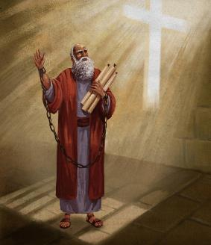


Si Pablo naghulat nga hukman sa malupigon nga si Nero. Ang iyang kaugmaon mas nagsalig sa kahimtangan sa hunahuna sa Cesar kay sa hustisya.
Apan nasayod siya nga ang iyang kapalaran wala gyud diha sa kamot ni Nero, kondili diha sa kamot sa Dios. Busa, siya adunay kasigurohan nga pinaagi sa mga pag-ampo nga gihalad alang kaniya sa mga iglesia, siya pagabuhi-on
Bisan pa niana, kung ang iyang kamatayon makahatag og kaayohan sa ebanghelyo (sama sa nahitabo sa iyang pagkabilanggo), andam siya ihatag ang iyang kinabuhi alang kang Cristo.
Mabuhi alang kang Cristo o Mamatayalang kang Cristo?
Si Cristo gipataas diha kang Pablo(Filipos 1:10–20; 25–26))
Mabuhi o mamatay alang kang Cristo(Filipos 1:21–22)
Ang duha ka kapilian ni Pablo(Filipos 1:23–24)
Unsa ang kahulugan sa pagkinabuhi alang kang Cristo?
Magkinabuhi sa paagi nga angay sa ebanghelyo(Filipos 1:27a)
Maghiusa ug magpakig-away alang sa ebanghelyo(Filipos 1:27b–30)

Slide 4

MABUHI ALANG KANG CRISTO O MAMATAY ALANG KANG CRISTO?

Slide 5



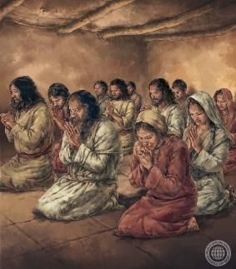
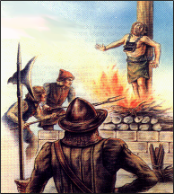
SI CRISTO GIPATAAS DIHA KANG PABLO
““Nagalaum ug nagpaabot gayod ako nga dili ako mauwawan sa bisan unsang paagi, kondili nga adunay igo nga kaisog, aron karon sama sa kanunay, si Cristo pagataason diha sa akong lawas, bisan pinaagi sa kinabuhi o pinaagi sa kamatayon.”(Filipos 1:20)
Nagmaya si Pablo sa mga pag-antos nga iyang giagian—ug daghan gayod kini(Colosas 1:24; 2 Corinto 11:23–27).Tinuod, wala siya nagmaya sa pag-antos mismo, kondili sa katuyoan nganong iyang giagian ang mga kalisdanan, ug kana mao ang kaayohan sa iglesia ni Cristo(Colosas 1:24).Pinaagi sa pagsundog kang Jesus sa Iyang mga pag-antos(Filipos 2:8; Hebreo 12:2),ug bisan pa sa iyang kamatayon,si Cristo gipataas diha kang Pablo(Filipos 1:20).
Sa iyang sulat ngadto sa mga taga-Filipos, gipadayag ni Pablo nga sa niining higayona wala niya gilauman nga ipataas niya si Cristo pinaagi sa kamatayon, kondili pinaagi sa kinabuhi. Naglaum siya nga pinaagi sa mga pag-ampo sa iglesia ug sa buhat sa Balaang Espiritu, siya pagabuhi-on ug magpadayon sa pag-alagad, nag-alagad kang Cristo nga adunay maisugong pagsalig.Tungod kay daotan ang kalibutan nga atong gipuy-an(Filipos 1:28),ang pagkinabuhi sama sa kinabuhi ni Cristo kasagaran naglakip sa pag-antos, sama sa pag-antos nga giagian ni Cristo; apan sa tanang butang, ang tumong mao ang pagtaas kang Cristo.

Slide 6



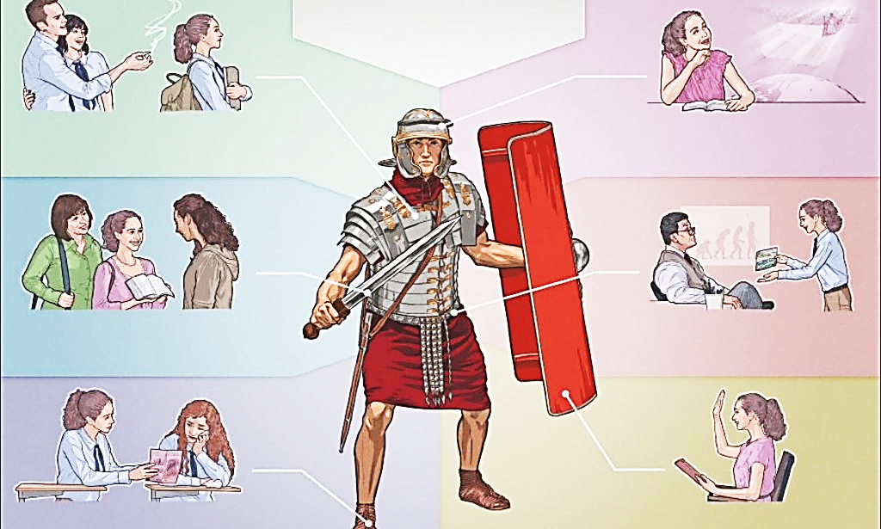

MABUHI O MAMATAY ALANG KANG CRISTO
“Kay alang kanako, ang pagkinabuhi mao si Cristo, ug ang kamatayon mao ang kapuslanan.”(Filipos 1:21)
Ang ugat sa tanang pag-antos anaa sa kosmikong gubat nga nagpadayon hangtod karon—ang gubat tali sa maayo ug daotan, tali kang Cristo ug Satanas.
Kini usa ka espirituhanong gubat, ug kinahanglan kini awayon gamit ang espirituhanong mga hinagiban.Ang mga sumusunod sa kaaway naggamit og mga hinagiban nga supak sa Kristohanong pamatasan, sama sa:Ilegal nga pagpanglimbongKasinungalinganKritisisismo
Apan kita naggamit og mga hinagiban sama sa:Kamatuoran ug hustisya (Efeso 6:4–7)Espirituhanong gahum sa pagguba sa mga “kuta”(2 Corinto 10:3–5)
Apan unsa man ang mahitabo kon ang resulta sa gubat mao ang kamatayon sa matarung?Sumala kang Pablo, ang kamatayon dili kapildihan, kondili kapuslanan(Filipos 1:21).Alang sa mga matarung nga matinud-anon kang Cristo,ang kamatayon nagbutang kanila labaw sa maabot sa kaaway,ug naghatag kahupayan gikan sa tanang pag-antos(Proverbio 14:32; Isaias 57:1).

Slide 7



ANG DUHA KA KAPILIAN NI PABLO
“Nalibog ako tali sa duha: adunay tinguha ako nga mobiya ug makig-uban kang Cristo, nga mas labi pang maayô; apan mas gikinahanglan alang kaninyo nga magpabilin pa ako dinhi sa lawas.”(Filipos 1:23–24)
Bisan pa nga dili makadesisyon si Pablo dayon, nalibog siya tali sa duha ka kapilian.
Mobiya
Makig uban kang Jesus
Magpabilin
Maka Benepisyo ang Iglesia
Kon kuhaon nato kining teksto nga bulag sa uban nga mga bersikulo, mahimong masabtan nga nagtudlo si Pablo nga sa dihang mamatay ang tawo, dayon siyang mosaka sa langit aron makig-uban kang Jesus, nga mosupak sa ubang mga teksto sa Biblia(Eclesiastes 9:5).
Apan sa maong sulat gihapon ngadto sa mga taga-Filipos, giingon ni Pablo nga aron mahimong hingpit nga uban kang Cristo, kinahanglan pa niya hulaton ang hustong panahon(Filipos 3:8–11).
Sa 2 Corinto 5:1–4, gihulagway ni Pablo ang lawas ingon nga usa ka balay nga sama sa tolda nga pagagub-on (mamatay) aron masul-oban sa pagka-imortalidad.Apan iyang gipatin-aw nga kining pagsul-ob sa pagka-imortalidad mahitabo sa Ikaduhang Pagbalik ni Cristo, dili dayon sa kamatayon.

Slide 8

UNSA MAN ANG KAHULUGAN SA PAGKINABUHI ALANG KANG CRISTO?

Slide 9


MAGPAMATASAN SA PAAGI NGA ANGAY SA EBANGHELYO
“Busa, pasagdi ninyo nga ang inyong pamatasan mahimong angay sa ebanghelyo ni Cristo.”(Filipos 1:27a)
Ang pulong nga “inyong pamatasan” mao ang hubad sa Griego nga pulong politeuomai, nga nagpasabot “pagkinabuhi isip mga lungsoranong matarung.”Gidasig ni Pablo ang mga taga-Filipos (ug kita usab) nga magkinabuhi ug magpamatasan sa paagi nga angay sa pag-alagad kang Cristo.
Pagka Looy
Kalumo
Pagkagutom ug pagkauhaw sa hustisya
Maloloy-on
Kaputli Sa Kasingkasing
Mga Magbubuhat og Kalinaw
Andam mohatag sa pikas nga aping
Higugmaon ang atong mga kaaway
Panalanginan ang mga nagapasipala kanato
Magbuhat og kaayohan ngadto sa mga nagdumot kanato
To beMahigugmaon ug manggihatagon loving and generous
To be meMaluloy-on ug mapainubsanonrciful and humble
Ug uban pa.
a Wali didto sa Bukid, gitudloan kita ni Jesus kon unsaon pagkinabuhi sa mga lungsoranon sa Langit.
Mahimo kining masumada ingon niini:“Buhata ang hustisya, higugmaa ang mahigugmaong-kalooy, ug maglakaw nga mapainubsanon uban sa imong Dios.”— Micah 6:8 (ESV)
Gigamit ni Pablo kining tambag isip pasiuna sa usa ka topiko nga dako kaayo og kahulugan alang kaniya: ang panaghiusa sa iglesia.
Nasayod si Pablo nga ang kawalay panaghiusa kasagaran motungha tungod sa garbo ug dili angay nga pamatasan sa usa’g usa. Busa, gidasig niya kita nga magpamatasan sa husto, matinahuron, ug may dignidad nga paagi.

Slide 10



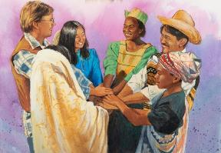

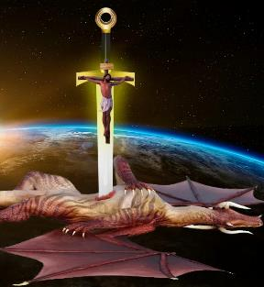

MAKIG-AWAY NGA MAGKAHIUSA ALANG SA EBANGHELYO
“…aron bisan moanha man ako ug makita kamo, o wala man ako, madungog ko ang mahitungod kaninyo nga kamo nagabarug nga lig-on sa usa ka espiritu, nga adunay usa ka hunahuna, nga nagkahiusa sa pakig-away alang sa pagtuo sa ebanghelyo.”(Filipos 1:27b)
Ang pagkamatarung ug pagkamatarong dili nagpasabot nga ang kinabuhi walay panagbangi(Filipos 1:30). Sa kasukwahi, bisan si Job, nga gipahayag sa Dios nga “walay ikasaway ug matarung, nga mahadlok sa Dios ug molikay sa dautan”(Job 1:8), miatubang sa makalilisang nga panagbangi—ang buhat sa kaaway.
Sa gubat nga giatubang ni Pablo, dako kaayo ang papel sa panaghiusa.Gidasig ni Pablo ang iglesia nga makig-away nga magkahiusa aron panalipdan ang ebanghelyo(Filipos 1:27b).
Kining panaghiusa sa katuyoan kinahanglan ipares sa:Pag-ampo(Filipos 2:16)Pagtuon sa Pulong sa Dios(Efeso 6:18)
Sa dihang moatubang kita sa panagbangi batok sa dautan, dili kita angay mahadlok sa mga mosupak kanato(Filipos 1:28).Hinumdumi nato nga napildi na si Satanas, kay si Cristo nagdaog na sa gubat didto sa krus(Lucas 10:18; Colosas 2:15).

Slide 11

“Pila na ka tuig kita anaa sa tanaman sa Ginoo? Ug unsa man nga kaayohan ang atong nadala ngadto sa Agalon? Unsaon man nato pag-atubang ang masusi nga pagtan-aw sa Dios? Nagatubo ba kita sa pagtahod, gugma, pagpaubos, ug pagsalig sa Dios? Gipalabi ba nato ang pagpasalamat sa tanang Iyang mga kalooy? Nagtinguha ba kita nga makapanalangin sa mga tawo nga anaa sa atong palibot? Gipadayag ba nato ang espiritu ni Jesus sa atong mga panimalay? Gitudloan ba nato ang atong mga anak sa Iyang Pulong, ug gipaila ba nato kanila ang mga kahibulongang buhat sa Dios? Ang Kristohanon kinahanglan mopakita kang Jesus pinaagi sa pagkamaayo ug sa pagbuhat og maayô. Unya adunay usa ka humot nga kahumot sa kinabuhi, usa ka katahum sa kinaiya, nga magapadayag nga siya usa ka anak sa Dios, usa ka manununod sa langit.”
EGW (You Shall Receive Power, December 10)

